Slide 1
Vývojová psychologie
PdF MU, podzim 2015
Mgr. Jan Krása, Ph.D.

Slide 2
Systematika psychologie
Mezi které vědy patří vývojová psychologie?

Slide 3
Raný vývoj (vymezení fází dle Vágnerové, 2012)
Prenatální
Novorozenecké (do 1 měsíce)
Kojenecké (do 1 roku)
Batolecí (do 3 let)
Předškolní období (3-6)
Školní věk – mladší, střední, starší
Dospívání (adolescence)
Dospělost – mladší (20-40), střední (40-50), starší (50-60)
Stáří – rané (60-75), pravé (75 a více)

Slide 4
Batolecí období (1-3)
Dle Eriksona v tomto věku dítě nachází autonomii.
Batole se chce (potřebuje) prosadit, potřebuje potvrzení svých kompetencí a potřebuje zjistit svoje limity.
Tento úkol může být zablokován nedostatkem důvěry (z minulého období), nemocí či nevhodnou výchovou.

Slide 5
Motorický vývoj
Dítě se postupně zdokonaluje. Mizí baculatost. Zlepšuje se koordinace pohybů:
umí kopnou do míče, ke konci období i hodit míčem na cíl a chytit míč
chodit po špičkách
chvilku stát na jedné noze
do schodů střídat nohy
(neumí stojku, svíčku, neumí se rozhoupat na houpačce)
Ovládání motoriky umožňuje větší samostatnost při uspokojování potřeb (stimulace, seberegulace…).
Potřeba aktivity je u batolat velká (schopnost opakovat aktivity nevyčerpatelná!) – srov. zákaz pohybu batoleti nebo zákazy a narušování her.

Slide 6
Motorický vývoj
Vyvíjí se ovládání kosterního svalstva a svěračů.
Dle Vágnerové (2012, s. 121) jsou významné 2 druhy pohybu:
Retence – tj. udržení něčeho, setrvání někde.
Eliminace tj. tendence pustit, zahodit, opustit to, co už nechce nebo kde už nechce být.
Nejprve je jich obou dosahováno svalovou aktivitou, později i symbolicky. Freud nazval toto období anální fází.
Dítě získá velmi zřejmou (seberegulační, sociální, praktickou) výhodu, naučí-li se ovládat vylučování.
Značná soc. hodnota ovládání vyměšování může vést rodiče k tomu, že budou nutit dítě k nácviku předčasně.

Slide 7
Emoční vývoj
Objevují se vztahové emoce: radost z kontaktu, žárlivost, soucit, projevy lítosti, smutku, napětí
Sebehodnotící emoce – hrdost, pýcha
Pocity studu jako reakce na nesplnění očekávání druhých (viz Erikson – konflikt autonomie proti studu a pochybám)
Nově se objevují afekty hněvu a vzteku – často velmi silné intenzity (v tomto věku běžné a vývojově opodstatněné).
Dokáže se na něco těšit.
Snaží se regulovat svoje emoce: „trochu jsem se vztekal, ale jen chvíli.“
Ve školce (mezi 4.-5. rokem zvládne tuto zátěž většina dětí) se dítě učí navazovat a udržovat soc. vztahy s vrstevníky.

Slide 8
Rozvoj osobnosti
v 18. měsíci se pozná v zrcadle
kolem 2 let – negativistické období
z on na já
Pokusy o separaci a samostatné chování
zároveň přetrvává potřeba jistoty a bezpečí
vynucená separace (hospitalizace,týdenní jesle…) je v tomto období velmi zatěžující (i v řádu dní; J. Bowlby: fáze protestu – zoufalství – odpoutání od matky)

Slide 9
„Období vzdoru“
(několik měsíců mezi 2,5 – 3,5 roku)
velmi omezená schopnost kooperace
aktivní odpor, vlastní nároky („ne“, „já sám“…)
nechuť dělit se (o hračky apod.)
při „vhodné“ kombinaci s temperamentem je obvykléfyzické napadání ostatních dětí, rodičů
nic z výše jmenovaného není v batolecím věku známkou patologie nebo nevychovanosti, ale nemělo by být ani záminkou pro nevychovávání
emočně nabité konflikty přispívají k dětskému pochopení sebe, lidí a sociálního světa
„testování stability“ rodičů slouží i k jejich prověření – rodič rozčilený, trestající apod. stabilní není

Slide 10
Kognitivní vývoj
Motorická autonomie souvisí s kognitivní autonomií.
Batolata jsou zvídavá – ráda se učí, nejprve hlavně nápodobou, později i verbálně (srov. mycí houbu, jak pije vodu).
Pochopení pravidel, která se učí verbálně, umožňuje emancipaci dítěte – důvod lpění na pravidlech, stereotypech a rituálech (=jistota).

Slide 11
Kognitivní vývoj - hra
Hra s tvary: od největšího po nejmenší a naopak; správný tvar do správného otvoru atd.
Hra s kostkami: schopnost stavět na sebe i vedle sebe; schopnost stavět tvary=schopnost napodobovat vizuálně (ke konci období snaha kreslit).
Dítě je schopno symbolizace: Ve hře se kostka/předmět stává zvířetem, člověkem, potravou atd. Dítě však fantazíruje i kontext. Pokud si dítě umí hrát na „jako…“, značí to rozvoj symbolického myšlení.
Přechod od hry samostatné ke hře kooperativní.
Už batole dokáže pochopit, že někdo něco dělá „jako…“ čili „z legrace“ (Racoczy et al., 2004).

Slide 12
Kognitivní vývoj
Dítě si již dokáže představit objekt či činnost a její výsledky, aniž by je muselo vidět či konat:
tj. dítě nemusí problém řešit reálným uskutečňováním pokusů (omylů), ale jen na symbolické úrovni: ve vědomí, v mysli).

Slide 13
Vývoj řeči
1. měsíc – hlavně komunikuje pláčem
2. měsíc – dochází k vokalizaci, „broukání“
6. měsíc – žvatlání (slabiky), sluchová ostrost, vyjadřuje nespokojenost a požadavky jinak než pláčem
kanonické žvatlání („dada“, „mama“)
8.-10. měsíc – dítě rozumí jednoduchému verbálnímu sdělení
12. měsíců – umí několik „globálních“ slov=holofrází (jedno z prvních je zápor, „ne“, což je i jedno z nejabstraktnějších slov!)
+Preverbální schopnost komunikovat - znakování

Slide 14
Vývoj řeči
12 měsíců – první slova, holofráze (srovnej pidžiny)
18 měsíců – 30-50 slov; tata-ne, gaga-tam
24 měsíců – 200 slov, první kombinace a známky gramatiky: dvouslovné věty: ono-voní, pejsek štěká… tím započíná prudký rozvoj řeči.
3 roky – věty postupně nabývají „dospělé“ podoby
4 let – s dítětem lze konverzovat na řadu témat, dítě užívá složitější syntaxe (souvětí, spojky…)
5 let – metajazyková dovednost (dítě ví, že existují správné a špatné formy slov)
dospělost – 3-10 000 slov v aktivní slovní zásobě, v pasivní 3-6x více (Kosslyn, Koenig, 1995, uvádějí 20-50 tisíc slov), slovníky cca 200 000 hesel (Svobodová, 2003)

Slide 15
PŘEDŠKOLNÍ VĚK (3-6 LET)

Slide 16
Kognitivní vývoj v předškolním věku
Konec období je určen především sociálně – nástupem do školy.
Období se nazývá věkem her.
Děti se začínají ptát „proč?...“ – druh poznávání, druh komunikace s rodiči. (? Tvorba propozičních reprezentací?)
Pojetí času: dítě si rozpomene na významné či opakující se události (Vánoce, Velikonoce…). Dítě ovšem musí pochopit koloběh roku.

Slide 17
Předoperační fáze
Jean Piaget (1970) nazval toto období (od 2 do 7 let) fází předoperační, tj. fází symbolického, předpojmového myšlení; popř. fáze operací s reprezentacemi (R. Case, 1985).
Piaget rozděluje fázi předpojmového myšlení na:
Symbolickou podfázi
Intuitivní podfázi

Slide 18
1. symbolická podfáze (2-4 let)
Dochází k zvětšování slovní zásoby, schopnosti symbolizace a reprezentace, rozvoj imaginativní hry.
Kognitivní systém dítěte je limitován zejména egocentrismem (dítě není schopno hledět na svět z jiné než své perspektivy – Test tří kopců) a animismem (dítě přisuzuje pocity a záměry i neživým objektům; ostříhá plyšáka).
https://www.youtube.com/watch?v=OinqFgsIbh0
Egocentrismus: pokud nedokáže reprezentovat pohled druhého, existuje pouze jediný výklad světa a to je ten jeho (zakrývá si oči).

Slide 19
Úloha chybného přesvědčení
(false belief task; Wimmer, Perner, 1983): loutka si schová bonbon do jedné ze dvou skrýší a pak odejde; výzkumník pak přemístí bonbon na druhé místo. Když se loutka vrátí výzkumník se zeptá dítěte, kde bude bonbon hledat.
3-leté dítě bude odpovídat, že jej bude hledat tam, kde skutečně je.
Až 4-leté děti si začnou uvědomovat, že ji loutka musí hledat tam, kam ji sama dala. Toto se považuje za silný doklad toho, že dítě rozvinulo teorii mysli (=ToM; vztah k autismu).
https://www.youtube.com/watch?v=RUpxZksAMPw

Slide 20
2. Intuitivní podfáze (4-6 let)
Rozvíjí se zejména klasifikace, vznikají pojmy: hodný-zlý, masožravec, býložravec, rostlina atd., které nicméně zůstávají intuitivní, neboť dítě nezná koncepty, na kterých klasifikace stojí.
Piaget zkoumal schopnost konzervace u tekutin, počtu, délky váhy aj.
https://www.youtube.com/watch?v=gnArvcWaH6I
Zhruba do 6 let děti ještě nejsou schopny konzervace.
Tj. nejsou schopny transformace (srov. vratnost transformací)

Slide 21
(Oakley, 2004, s. 31): Piaget introduced child-centred learning. It was his view that children differed from adults in the manner in which they acquired knowledge. Therefore, teaching has to be focused upon the child, taking into account their developmental stage and level. Piaget felt that the child should not have free will over their learning, but learning should be teacher-directed. The teacher initiates and determines the activities. The role of the teacher is to create a situation in which the child can learn and to encourage questions, experiments and speculation (Slavin, 1994).

Slide 22
Hudsonová, Shapiro, Sosa (1995) zkoumali schopnost dětí plánovat výlet (co si všechno vzít?):
3 letí zapomínali na podstatné věci jako jídlo a mysleli jen na to, co je zajímalo.
5 letí jsou lepší, ale stále nedovedou plánovat v řadě několika na sebe navazujících kroků.
Ellis a Siegler (1997) uvažují o tom, že k plánování je třeba schopnost odložit a potlačit aktuální podněty.

Slide 23
Paměť
Dítě je schopno naučit se reakci na ukázané jevy (např. rozpoznat kopřivu a ukázat na ni) už kolem 1,5 let. Ovšem, pokud danou situaci dlouho neopakuje, zapomene na ni.
Teprve v předškolním věku si dítě (pod pokyny rodiče) začne budovat trvalejší paměťové stopy, které však také podléhají po čase nepoužívání zkáze.

Slide 24
Kresba
Vágnerová (2012, s. 187) rozlišuje:
1. presymbolická, senzomotorická fáze: dítě čmárá, ale málo jej zajímá výsledek.
2. Fáze přechodu na symbolickou úroveň – dítě postupně zjistí (je učeno), že čmáráním může něco napodobit. Výtvor bývá pojmenován.
3. Fáze primárního symbolického vyjádření – dítě dokáže uskutečnit záměr něco zobrazit. Kreslí subjektivně významné rysy.
Vývoj kresby má svůj typický průběh, v němž se určitým způsobem odráží i vývoj dětské psychiky.

Slide 25
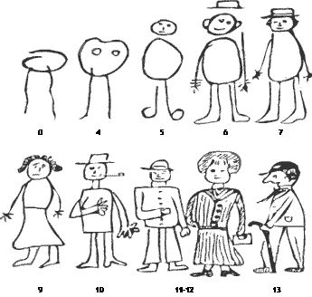
Kresba
3-5 let obličej
ruce, nohy
oči, ústa, nos, vlasy
trup – ne vždy
5 let – dvojdimenzionální
trup
6 let – detaily – oblečení, znaky průhlednosti
7 let – zpřesnění proporcí
8 let – profil
9 let – pohyb
10 let – stínování, perspektiva

Slide 26
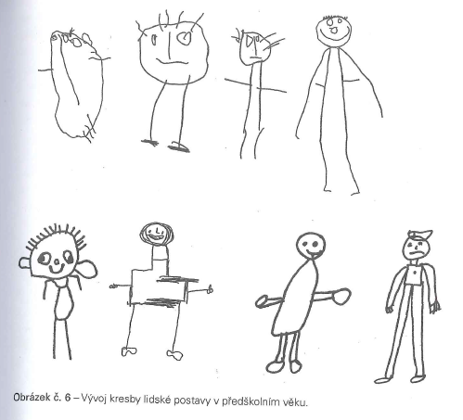
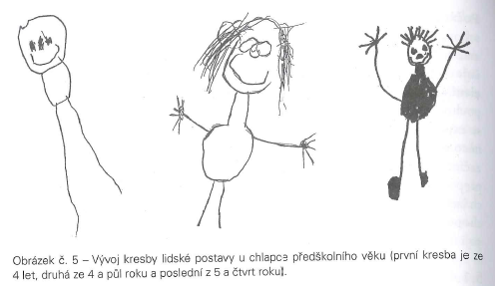

Slide 27
HRA
Symbolická hra dle Vágnerové (2012, s. 189) slouží mj. jako prostředek vyrovnání s realitou, která je pro ně zatěžující. Hra mu umožňuje (alespoň symbolicky) uspokojit přání, která ve skutečnosti splnit nelze. Hra mu umožňuje přizpůsobit si realitu svým potřebám. Mj. si dítě může vyzkoušet i negativní role, které jsou mu jinak odpírány.
Tématická (námětová) hra: ve hrách „na…“ si dítě zkouší různé role (maminka, tatínek, doktor, učitel…).

Slide 28
Fantazie má velký význam pro harmonizaci jedince, ale i pro rozvoj hry;
Předškolní děti mají sklon ke konfabulaci – „vymýšlení si“ (nikoli lhaní)

Slide 29
Strachy
0-12 měs. – hlasité zvuky, neznámé předměty
1 rok – separace od matky
2 roky – hlasité podněty (siréna), zvířata, tmavé místnosti, separace od rodičů
3-5 let – masky, tma, zvířata, separace od rodičů
6 let – nadpřirozené bytosti, bouřka, blesk, spát nebo zůstat sám, separace od rodičů
7-8 let – tma, úraz, nadpřirozené bytosti, nebezpečí, ohrožení
9-12 let – zkoušení ve škole, vysvědčení, úraz, vzhled
náctiletí – soc. začlenění, přijetí skupinou

Slide 30
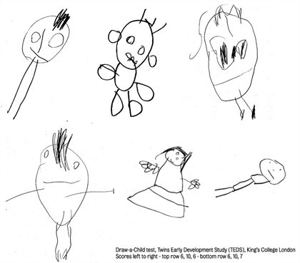
Vágnerová (2012, s. 178-179):
egocentrismus – svět je takový, jakým ho dítě vidí – není schopno jiného pohledu
animismus – neživé předměty mají živé vlastnosti
fenomenismus – děti kladou důraz na svět jaký je právě teď (počítání)
magičnost – zdůvodňují pohádkově logické souvislosti
antropomorfismus – polidšťování
artificialismus – vše se děje samo o sobě
absolutismus – jak se mi to jeví, tak to určitě je

Slide 31
Děkuji za pozornost

Slide 34
Diskuze

